Slide 1
智慧记录

Slide 2
目录
| 01
背景与洞察框架
| 04
技术趋势与标杆
产品与业务现状
机会与外延增量
| 02
| 05
业界产品与场景洞察
战略与路线图
| 03
| 06

Slide 3
1 背景与洞察框架
核心变化：从文本摘要到多模态、多维度、多记录内容理解及任务执行
技术范围：ASR+LLM -> ASR+LLM + Multimodal +RAG + Agent + Memory + On-device Model
产品形态：记录 → 转写 → 总结 ->多模态感知 + 场景理解 + 智能洞察 + 工作执行
场景边界：从会议向访谈、课堂、培训、销售、客户沟通等场景扩展；从通用纪要向场景化、角色化扩展；从纪要输出到工作闭环
设备形态：从单一录音设备向手机、耳机、眼镜、PC等终端生态延伸
竞品内容：竞品已有能力、竞品未具备能力、可构建的差异化竞争力；产品、能力、场景、商业模式的多维度对比
机会与外延：慧记当前现状、范围；后续规划（入口形式-软硬件，后端能力-Agent转写/纪要/记忆/问答，系统工具-任务执行）

Slide 4
1 背景与洞察框架（延展）
把上一页六条变化落到可判断的框架：昨天 / 现在 / 慧记该停在哪。依据来自业界公开产品和洞察文。
上一页的变化 | 昨天（多数产品还停在这） | 现在业界已经走到 | 慧记该停在哪（判断）
文本摘要 → 多模态/多维度/任务执行 | 一篇会后摘要，听得到看不到 | 元宝边录边拍（2026-09-17）；听悟抽幻灯；多维视界看 PPT/白板；Plaud 拍照进上下文 | 截图已有，下一步是关键帧对齐发言，而不是再加一篇散文摘要
ASR+LLM → +Multimodal +RAG +Agent +Memory +端侧 | 级联转写+一次总结 | Granola MCP 把会议记忆喂给 Claude；飞书 8.0 Agent 读妙记；ZoomMate 卖动作层约 $20/人/月 | RAG/记忆/Agent 是增量；ASR 不要自研（托管 API 已成基础设施）
记录→转写→总结 → 感知+场景+洞察+执行 | 会后才出文档 | 腾讯每 2 分钟小结+弹幕+AI 托管；Teams Facilitator 会中搜网；Notion Agent 会后改任务 | 会中要点可见，会后待办进系统。执行必须人点确认
会议 → 访谈/课堂/培训/销售；通用 → 角色化 | 一种通用摘要 | 腾讯面试助手/学霸笔记；慧记已有 8 大场景 29 子场景；Plaud 多维摘要 | 场景模板是优势，缺的是角色裁剪（主持人/执行人/缺席者）
单一录音设备 → 手机/耳机/眼镜/PC | 一个 App 再录一次 | 系统识别飞书/钉钉/华为云会议并推荐慧记（HarmonyOS 6 支持文档）；讯飞眼镜 40g 翻译后接 GlassClaw 做纪要发邮件 | 主入口要清：PC/手机慧记一份库，耳机眼镜只做采集
怎么判断（不要评谁转写更准）
Laxis 2026：约 62% 用户称每周省约 4 小时；84% 见会里有 Bot 会改口；73% 企业把隐私列为规模化第一障碍。5000 人以上渗透约 43%，小公司 78–81%——卡在治理，不卡模型。
套件把 L1–L3（采集/转写/一篇摘要）价格打穿。能单独要预算的是结构可核对、跨入口同一份库、待办进系统、双语对照、禁录与留存。
对慧记的四句判断
1. 智慧记录是语音翻译之后最大的增量场景：会中听懂正在被同传和耳机收走，会后结构+执行几乎还是空白。2. 多模态不要做成常驻看屏幕，做成截图/翻页关键帧——你们已经有截图抽内容。
3. 端侧是差异化（高密会议、云模/端模），移动端官方写明转写目前仅中文普通话，和「中英纪要」对外口径必须对齐。4. 先补可核对（跳回原话、说话人改名），再做 Agent 执行。

Slide 5
2 产品与业务现状
技术路线
数据构建：开源数据、现网回流数据
模型训练：基模选型、SFT、RL
推理优化：Prompt调优、推理加速
评测：自动评测、人工评测
迭代上线、问题分析
体验及功能
类型 |  | 能力
小艺慧记 | 基础任务 | 主题、关键词、待办、发言人总结、摘要
 | 多模板 | 基于场景的模板纪要，会议、学习、访谈场景下模板摘要
 |  | 场景自感知及模板类型扩充，支持8大场景、29子场景智能摘要
 | 个性化 | 基于用户自定义模板的摘要生成
 |  | 结合用户笔记、重点生成纪要，结果中标注笔记来源，内容可追溯
 |  | 待办以“待办事项、责任人、截止时间”结构化输出并同步给小艺简报
 | 多模态 | 对用户截图进行内容提取，结合原文生成摘要
 | 多语种 | 支持中英文场景纪要生成，根据文本语种自动判断，会中双语显示、会后支持翻译
 | 多视角 | 多Agent协同纪要生成方案探索，结合记忆增强、视角分析提升纪要质量
录音机/备忘录 | 模板摘要 | 会议、学习、访谈模板摘要；思维导图；智能命名
同声传译 | 多语种摘要 | 会中实时总结、会后全文总结，多语种直出或级联方案
设备及生态
设备类型：鸿蒙PC、手机、PAD。
收音方式：媒体音、麦克风。
支撑应用：小艺慧记、录音机、备忘录、同声传译。

Slide 6
2 产品与业务现状（延展）
对照上一页能力表：已有的先说清，缺口按「用户能否感知」排序。官方帮助中心口径单独标注。
上一页已有能力 | 业界对标（可核对） | 仍缺、用户能感到 | 优先级
基础：主题/关键词/待办/发言人总结/摘要 | 飞书妙记、元宝纪要、Fathom 都有。及格线，不是差异。 | 待办若没有责任人+截止日期，等于没发生。你们表里已写「待办事项、责任人、截止时间」并进小艺简报——这是对的，要保证默认抽出人+期。 | 守住，作为 P0 验收项
8 大场景 29 子场景 + 自定义模板 + 笔记可追溯 | 腾讯有面试/学霸等模板；Plaud 宣传海量模板；讯飞自适应纪要可溯源。 | 场景自感知是优势。笔记追溯接近「可核对」，但业界标杆是跳回原话时间戳（听悟/飞书待办原文跳转/Teams Recap）。 | P0：每条纪要/待办能跳回原话。笔记追溯保留。
截图抽内容进摘要（多模态） | 听悟抽幻灯（最多约 200 张，挡幻灯会差）；元宝边录边拍；多维视界看 PPT/白板。 | 截图是人触发，合规友好。缺的是自动关键帧（翻页）和 Highlight「这句重要」。 | P1：截图保留；加打点。不要未告知看屏幕。
中英纪要、会中双语、会后翻译 | DeepL/Teams/Zoom 会中同传强；Google Take notes 一场会一种口语、不含中文。 | 华为移动端帮助中心写明：慧记转写当前仅中文普通话。纪要中英和转写仅普通话是两层能力，对外必须分开讲，避免口径打架。 | P0：一场中英混合会的双栏结构要能演示。转写语种短板单独排期。
多视角/多 Agent 探索；待办同步简报 | Notion Custom Agent、飞书豆包、ZoomMate、讯飞 GlassClaw 已在「会后干活」。 | 探索尚未产品化。待办进简报还不是进任务系统。Agent 全自动改生产，多数企业 24 个月内不敢开。 | P1：建议清单+人点确认，只打通一个任务系统。
录音机/备忘录模板摘要；同传会中会后总结 | HarmonyOS 7 录音机：智能命名、思维导图、会议/学习摘要（花粉 Beta 稿）。 | 三端能力若各出一份纪要，用户会问「到底信哪份」。同传总结和慧记结构要进同一份库。 | P0：一场对话一份库。录音机/同传是入口，慧记是结果层。
官方能力（帮助中心，避免口头夸大）
HarmonyOS 6 电脑慧记：可识别飞书、钉钉、华为云会议进行中并主动推荐；收音可选麦克风 / 系统内声音 / 两者；会中截图、备注、关注发言人、智能提醒（关键词推送）；会后保存录音/摘要/截图/待办到小艺。
移动端：同样支持截屏和想法；转写目前仅中文普通话。电脑侧多入口（媒体音+麦克风）是相对 Granola「本机听系统声」的对齐项。
现状页的优先级（只排慧记，不把同传 P0 混进来）
P0：跳回原话；说话人会后改名写回；一场对话一份库；中英混合会双栏结构能演示；待办默认人+期。
P1：Highlight 打点；角色裁剪一页纸；待办两步确认写入一个系统；转写语种与纪要中英口径对齐。
P2：跨记录问答做成「上季度客户怎么说交期」；只读 MCP；端侧高密会议作为可讲的治理卖点。

Slide 7
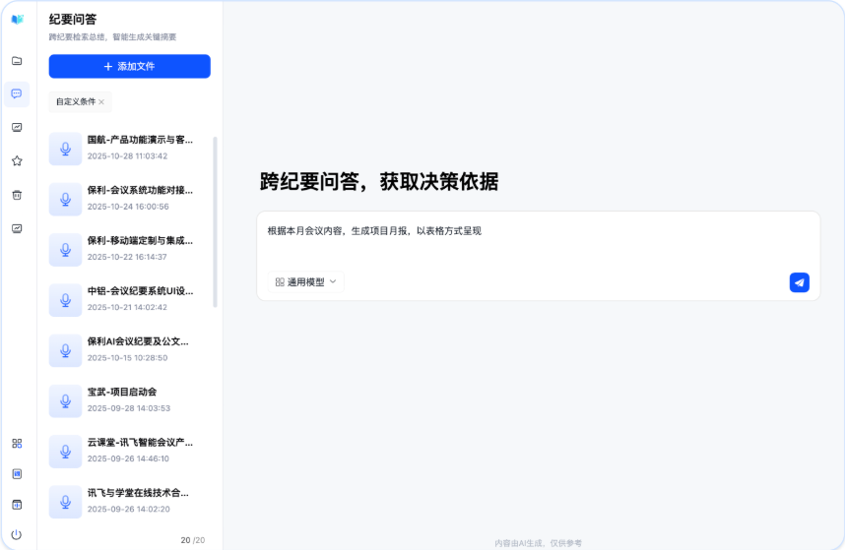
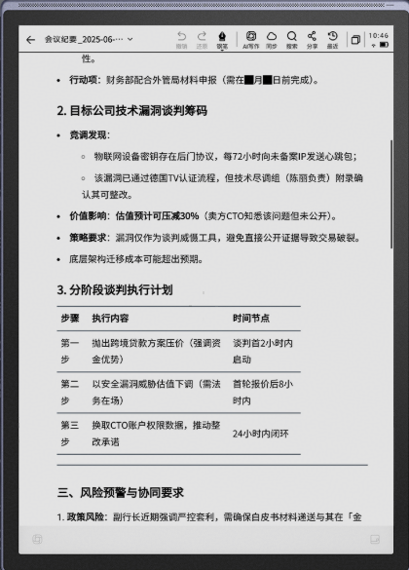
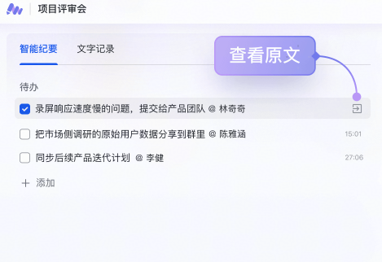
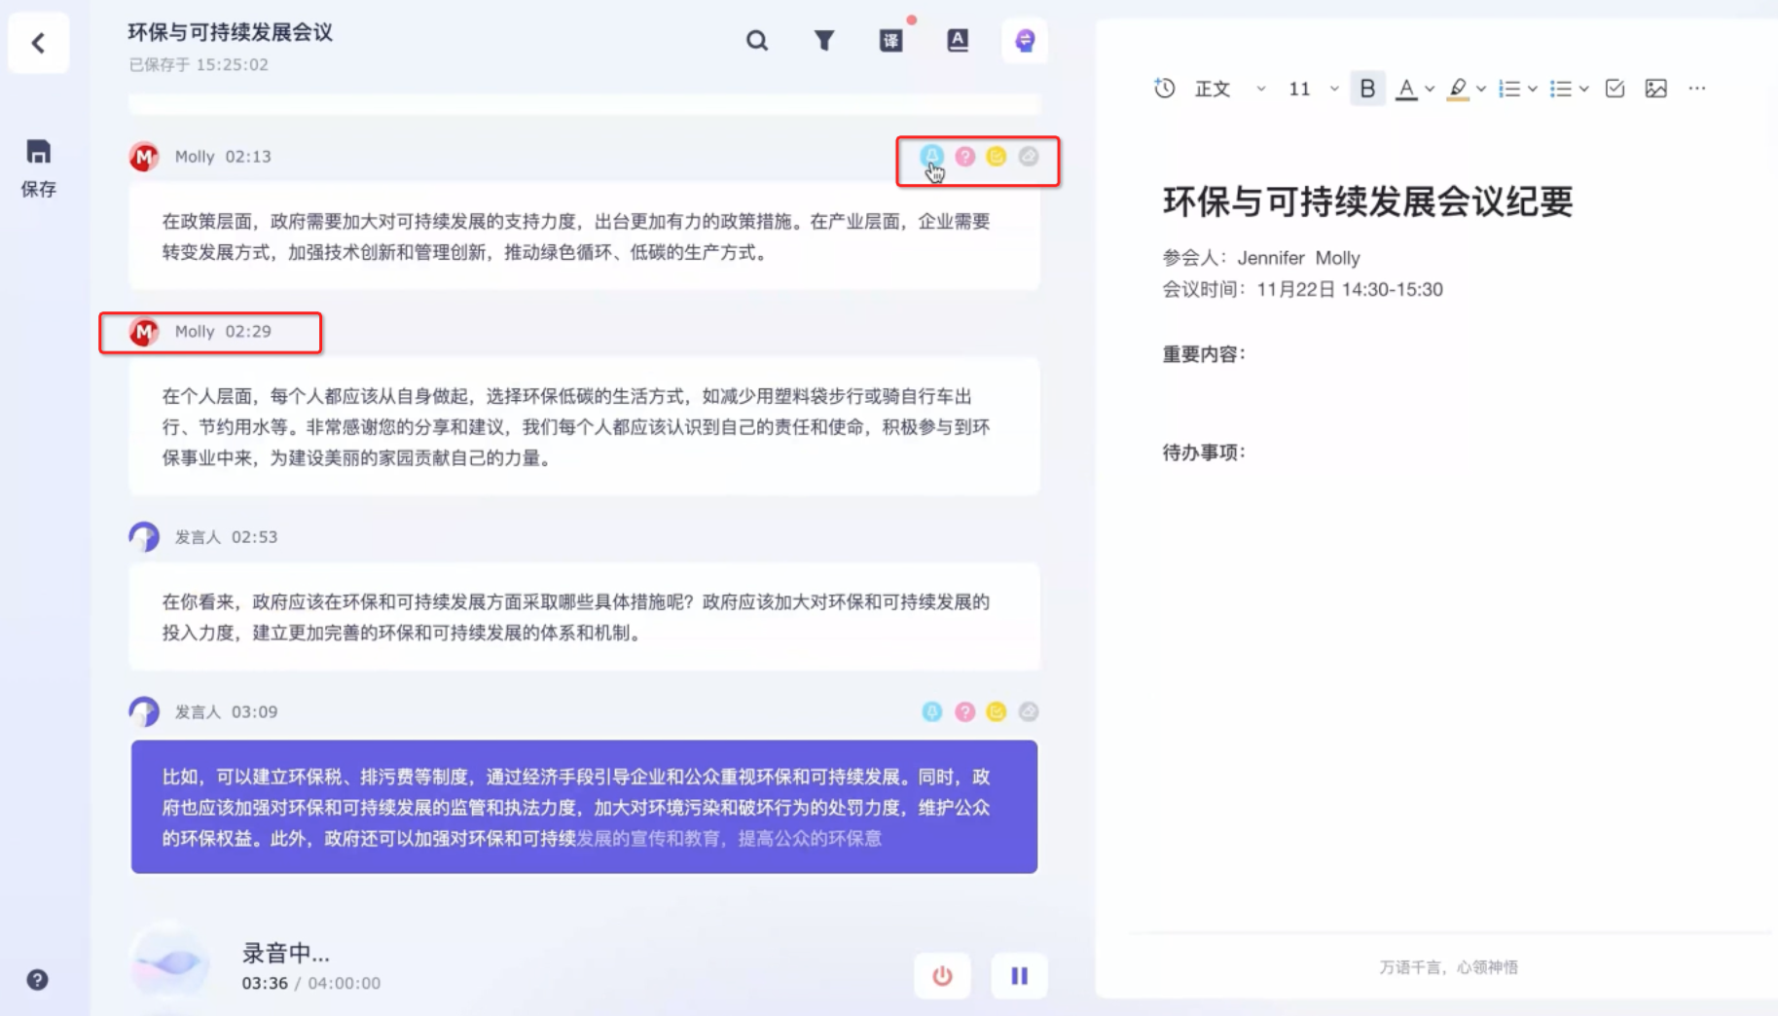
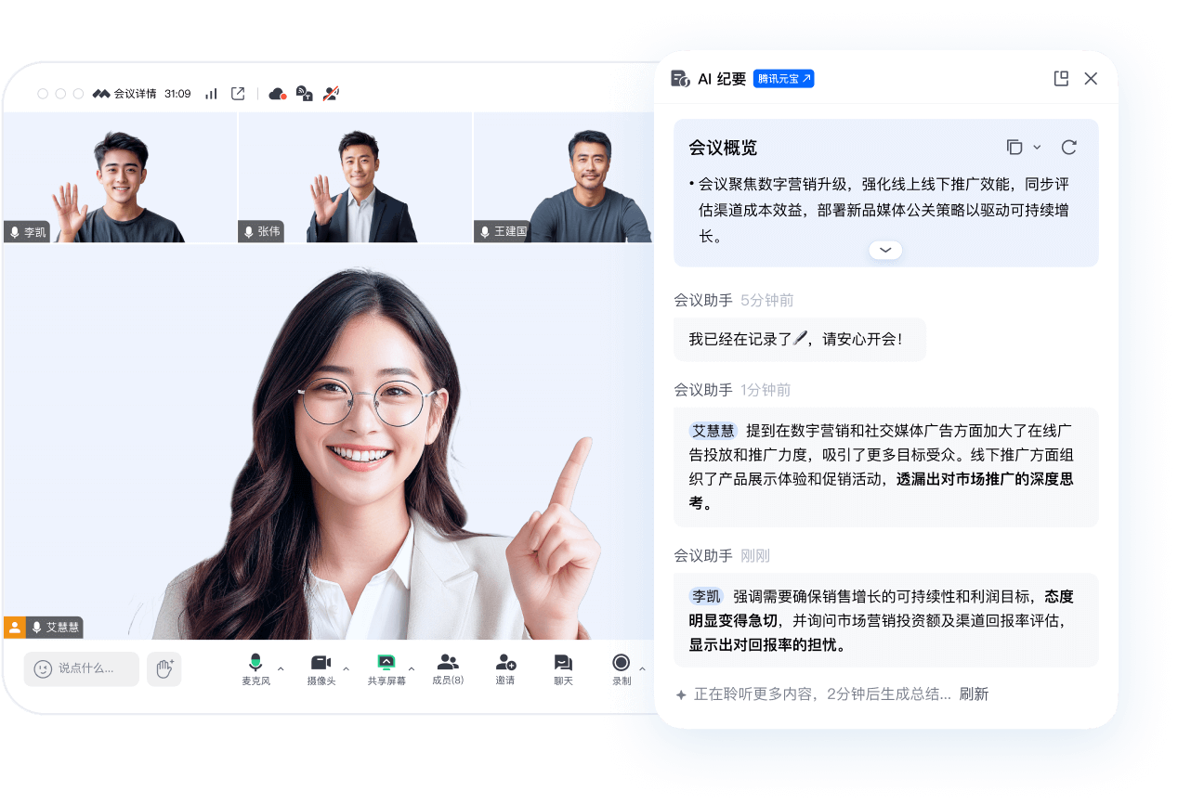
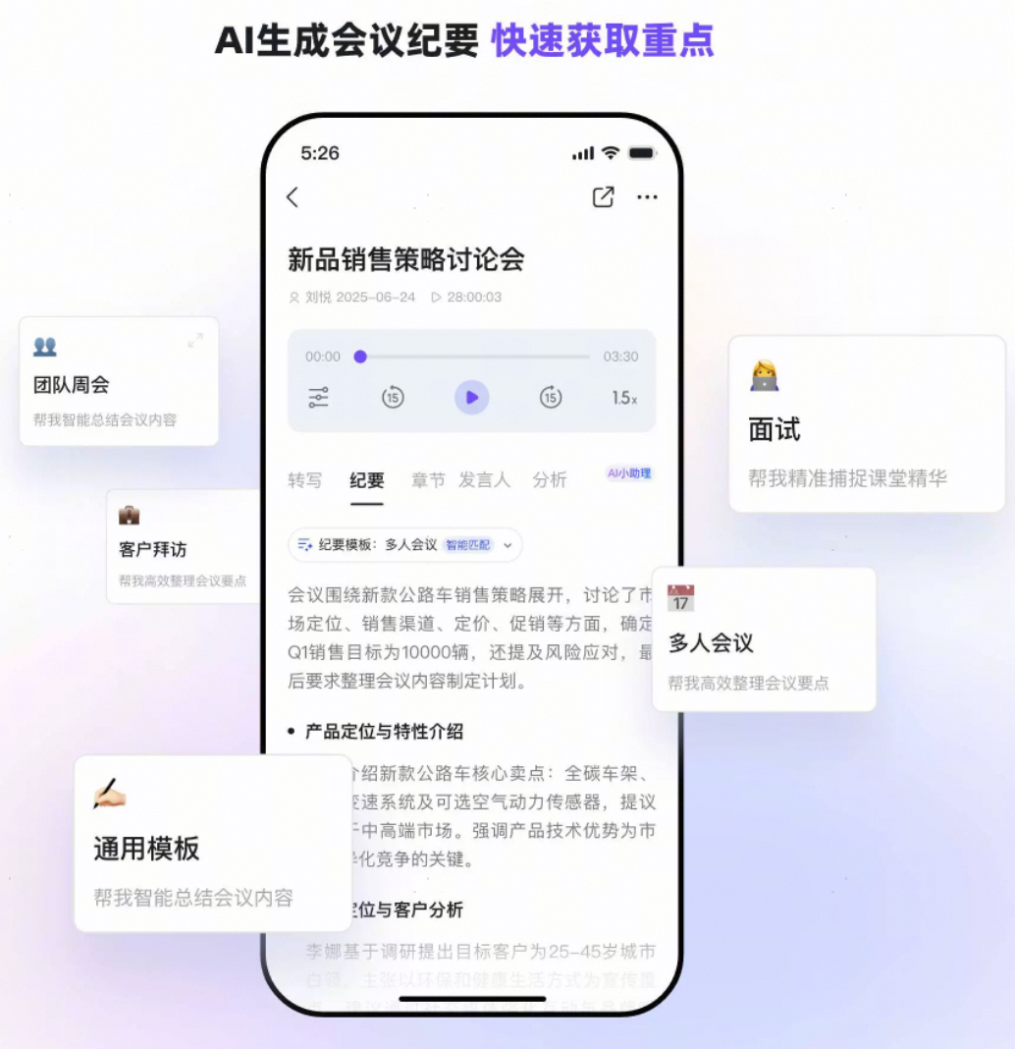
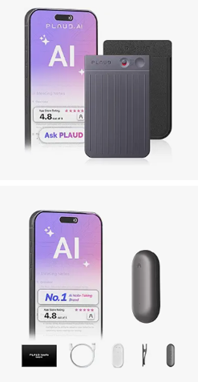
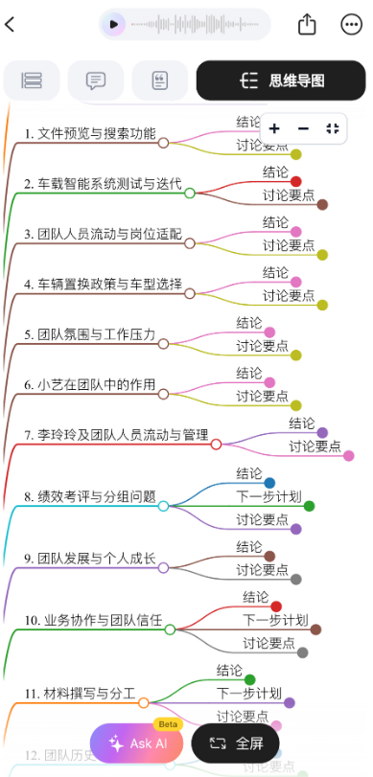
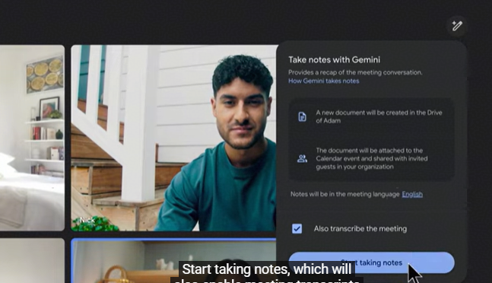
3 业界产品与场景洞察
竞品 | 亮点功能
讯飞星火纪要 | 实时录入、音视频文本多格式离线上传；支持提前录制声纹；多方言、外语支持；多种纪要模板及模板自定义；跨纪要问答、交叉对比
讯飞录音笔、办公本 | 多方言外语支持；会议类型自适应；离线语音转写与纪要生成
飞书妙记 | 关键词搜索；智能翻译；待办原文跳转
通义听悟 | 实时记录、音视频上传；发言人、文字实时修改、高亮标记；内容回顾原文跳转
腾讯会议 | 根据说话人语气识别会议氛围；个性化选择AI角色；元宝联动、信息问答、联网搜索；主持人纪要管控
钉钉DingTalkA1/ 钉钉AI耳机 | 记录、转写、同声传译、AI纪要生成
Plaud Note / Pin | 总结模板自定义；大语言模型自由选择；思维导图生成；功能丰富、形式多样
Google meet- take notes for me | Gemini会议记录；支持英法德意日韩葡语（不支持多语言会议）；主持人纪要管控；会后邮件、日历事项生成
讯飞星火纪要
讯飞X5办公本
飞书秒记
通义听悟
腾讯会议
钉钉DingTalkA1
Plaud
Google meet
Notes:
产品：国内、国外、软件、硬件、特性
独立会议纪要软件
原有会议平台+AI

Slide 8
3 业界产品与场景洞察（延展）
上一页截图里的 8 家是国内能看见的。这一页补上他们没放的、但 2026 年仍在被认真对比的产品，以及和慧记的对照。
上一页已列 | 他们真正强在哪（避免只抄宣传） | 页上没列、但必须知道的 | 对慧记
讯飞星火纪要 / 录音笔 / X5 办公本 | 声纹可预录、多方言外语、离线上传、跨纪要问答。自适应纪要可溯源（2025-11）。眼镜 40g/4299 元，122 语翻译后接 GlassClaw 做纪要发邮件。 | 方言和离线是讯飞护城河，90 天追不上，不要对标 ASR 金标。 | 可核对（溯源）和离线高密，是我们端云架构该打的点，不是堆方言。
飞书妙记 | 待办原文跳转、智能翻译、飞书 8.0 Agent 进群读妙记（2026-09-15）。安克耳机录完进妙记。 | 生态绑定极深，离开飞书大打折扣。 | 跳回原话要对齐；不要做飞书里的第三个纪要 App，做跨飞书/钉钉/华为云会议的同一份库。
通义听悟 / 腾讯会议 | 听悟：跳转原文、中英自由说、抽幻灯。元宝：氛围/语气、角色、托管代参会、弹幕、联网问。 | 腾讯托管 2025-09 已产品化。Google Take notes 不含中文、一场会一种口语。 | 氛围情绪不要学（欧盟禁职场情绪推断）。托管/角色裁剪可学「缺席者一页纸」。
钉钉 A1 / Plaud / Google Meet | A1：线下硬件回传听记。Plaud：模板、选模型、短按标记重点、NotePin S。Meet：主持管控、会后邮件日历。 | Granola 无 Bot+MCP（C 轮 1.25 亿美元）。ZoomMate 动作层约 $20/人/月。Notion Agent。Fellow 治理。多维视界看画面。Ai好记结构入库。 | 无 Bot 本机采集你们已有（系统声+麦）。MCP 和动作层是 6–12 月。Highlight 对标 Plaud 短按。
空档三格（竞品表对完之后还空着）
1. 同传和纪要同一时间轴：会中双语你们在做，会后双栏结构+待办不串语言，飞书有叙事、Zoom/Teams 弱。2. 跨套件同一份库：系统已能识别飞书/钉钉/华为云会议，这是 Granola 在海外做、国内套件互相不做的缝。3. 画面进纪要：截图已有，自动关键帧和「打点」还没有。
Bot 疲劳：Laxis 约 84% 见 Bot 改口。Meet 默拒部分 Bot。系统级本机采集是优势，不要倒回去做进会机器人。
场景正在起量、且和慧记入口匹配的
访谈/课堂/培训：你们已有模板，听悟/Ai好记在抢录播知识化。销售/客户沟通：不要做成 Gong，做客户会模板+待办人期。微信语音：ima/听悟能吃，系统录音机是入口。
人到不了会：腾讯托管已有；我们更适合「智能提醒+会后 Catch-up」而不是代发言。高密会议：端模是可讲的治理卖点，Fellow 把这一层卖给受监管行业。

Slide 9
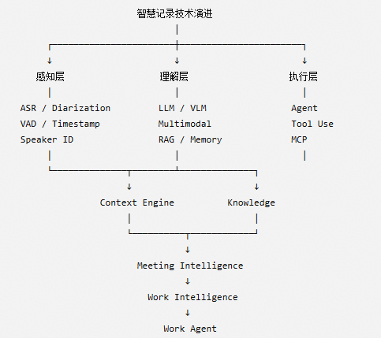
4 技术趋势与标杆
维度 | 初级 | 进阶 | 业界 | 慧记
转写 | 文本 | 说话人、时间戳 | 非实时说话人、多语种 | 实时说话人、中英
模态 | 音频 | 图片、视频、笔记、文档 | 音频、文本、图片 | 音频、文本、图片
纪要 | 扁平总结 | 结构化纪要 | 标题、多模板摘要、待办、发言人总结、思维导图 | 标题、多模板摘要、待办、发言人总结、思维导图
可信 | 内容生成 | 信息抽取、证据检索、事实校验 | 内容生成 | 笔记内容追溯
记录 | 单场记录 | 多记录信息联动 | 多记录联合生成 | 跨记录问答
角色 | 会议内容理解 | 会议Agent | 千问、悟空联动 | 待办同步系统
端云 | 云侧（隐私问题） | 端云协同 | 大多纯云侧模型 | 云模/端模支持，高密会议

Slide 10
4 技术趋势与标杆（延展）
把上一页「初级 / 进阶 / 业界 / 慧记」翻译成差距判断。进阶列才是 12 个月该追的标杆，不是初级列。
维度 | 慧记现在（上一页） | 进阶标杆（该追） | 业界实际（避免高估） | 差距判断
转写 | 实时说话人、中英 | 说话人+词级时间戳可改名写回 | 托管 ASR 正在把说话人做成标配（MAI-Transcribe-2）。讯飞预录声纹。移动端官方仅普通话转写。 | 实时说话人是优势。缺改名写回。中英纪要≠中英转写，口径要拆开。
模态 | 音频、文本、图片（截图） | 图片/视频/笔记/文档；翻页关键帧 | 多数巨头只吃声音。听悟/多维视界/元宝在试画面。整场视频进模型会爆窗口，只能关键帧。 | 截图路径正确。下一步打点+翻页，不要上摄像头常驻。
纪要 | 标题、多模板、待办、发言人总结、脑图 | 结构化：议题/决议/待办（人+期）/风险，每条带时间戳 | 平台摘要仍偏散文。Ai好记/话袋打结构。腾讯模板多。 | 模板数量是优势。结构字段和跳回原话才是差异。
可信 | 笔记内容追溯 | 信息抽取、证据检索、事实校验，点回原话 | 业界多数仍是内容生成（上一页也这么标）。听悟/飞书已做原文跳转。 | 笔记追溯是起点。P0 补原话时间戳，否则管理层不信。
记录 | 跨记录问答 | 多记录联动生成 + 组织级检索 | Granola Spaces/MCP、Fireflies AskFred、ima。Basic 往往限历史窗口。 | 跨记录问答要对准「上季度客户怎么说交期」，不是聊天窗。
角色 | 待办同步小艺简报 | 会议 Agent：会中插话、会后干活、人点确认 | 千问/悟空联动、Facilitator、ZoomMate、豆包工作伙伴。全自动改生产多数企业不敢开。 | 简报同步≠任务系统。P1 两步确认，只打通一个系统。
端云 | 云模/端模，高密会议 | 端云协同，敏感会不出网 | 大多纯云。Apple 端侧大陆不可用。Minutes 本地+MCP。 | 这是真优势。要能讲清：高密会端侧只出结构不存原声。
和语音翻译技术栈的关系（避免两套人马）
同传 21 语、S2TT 5s、端侧仅中英，是翻译线的现状。慧记复用同传做会中会后纪要——如果时间轴对不齐，用户会得到「听懂了但纪要对不上」的两份东西。
共用：术语表、说话人库、时间戳。不要慧记一套摘要模型、同传一套摘要模型。流式 TTS/S2ST 是翻译 P0，慧记 P0 是结构和可核对。
标杆指标建议（汇报时用，代替空泛「业界领先」）
转写：说话人改名一次后，下场会自动用。纪要：待办含人+期的比例、人工改动率。可信：从结论点回原话的成功率。端云：高密会能否关闭云侧训练/上传原声。
不要用干净播客 WER 当 KPI。评测集：中英混合、交叠说话、专有名词、远程+本地、带 PPT 的评审。

Slide 11
5 机会与外延增量
场景 | 业界已经做到 | 仍然空着（可切） | 90 天 | 不要做成
中英/多语客户会 | 会中同传：Teams、Zoom Voice Translator、DeepL GA、Meet。飞书有译文写入纪要的叙事。 | 同一时间轴双栏：议题/决议/待办中英对照；待办字段分开；时间戳点回原话。Google Take notes 一场会一种口语、不含中文；Teams 多语混说只记所选语言。 | 能。ASR+MT 即可 | 按小时卖同传主产品
人到不了会 | 腾讯 AI 托管 2025-09；飞书豆包工作伙伴可带上下文代参会（定向）。 | 按角色裁一页纸；不能托管的会清单（加密、等候室、研讨会）。托管中主账号入会应取消托管。 | 缺席者 Catch-up 模板 | 默认代发言
评审/培训/Demo | 听悟抽约 200 张幻灯（挡会差）；元宝边录边拍；多维视界看 PPT/白板；Plaud 可拍照进上下文。 | 翻页/激光笔/用户打点才采样。Highlight 加权进决议/待办。 | 上传录像或手动打点 | 未告知常驻看屏幕
会后执行 | ZoomMate、Notion Custom Agent、豆包、WorkBuddy、讯飞 GlassClaw。 | 建议清单（系统、标题、人、期、原话）→勾选→写入一个任务系统，可回滚。默认只写测试空间。 | 只打通一个系统 | 一键改生产 CRM
跨入口记忆 | 各家只认自家的会。Granola MCP、ima 吃微信、Fireflies→Claude。 | 腾讯会+飞书+Zoom+线下+通话+微信语音进同一 schema。问「上季度客户怎么说交期」。 | 一个来源+上传语音 | 同时接四家 Bot
合规采集 | Fellow 治理；Apple 端侧（大陆不可用）；Minutes 本地+31 个 MCP。 | 设置页：不训练、可关、留存 30/90/0、标题禁录、合成音标注、拟声默认关。 | 设置页先于文采 | 全天可穿戴监听

Slide 12
5 机会与外延增量（延展）
上一页六类场景仍然成立。这一页把每条缝对齐到慧记已有能力，避免「缝很大、但我们其实已经做了一半」。
场景（上一页） | 慧记已经碰到的 | 仍然空着、90 天能做的 | 不要做成
中英/多语客户会 | 会中双语显示、会后翻译、中英纪要（产品表） | 双栏同一时间轴；待办中英字段分开；每条跳回原话。转写仅普通话的限制要在演示里如实说。 | 按小时卖同传；对外宣称转写已多语
人到不了会 | 智能提醒（关键词推送，官方帮助中心）；关注指定发言人 | 缺席者 3 分钟 Catch-up 一页纸。不要上代发言。不能记录的会要能禁录。 | 默认代发言；情绪/氛围仪表盘
评审/培训/Demo | 用户截图抽内容；学习/访谈模板；8 大场景 29 子场景 | 截图保留。加 Highlight 打点。翻页关键帧可后做。笔记来源标注已经接近可追溯。 | 未告知常驻看屏幕
会后执行 | 待办人+期，同步小艺简报 | 建议清单→人勾选→写入一个任务系统（日历/待办），可回滚。只打通一个。 | 一键改企业微信/飞书生产任务
跨入口记忆 | 电脑可识别飞书/钉钉/华为云会议并推荐慧记；跨记录问答 | 一场对话一份库（慧记+录音机+同传）。问答对准「上次客户怎么说交期」。先一个来源做深。 | 同时接四家 Bot；每端一份纪要
合规采集 | 端模/高密会议（上一页技术表） | 设置页：不训练、可关、留存天数、合成音标注。移动端转写仅普通话也是一种「能力边界声明」。 | 全天可穿戴监听；用客户会训公有模型
三件套：多数竞品停在第 1 层，慧记可以停在第 2 层
第 1 层会中听懂：同传和耳机在收，不是慧记主战场。第 2 层会后可核对结构：模板+待办人期你们有，缺跳回和双栏。第 3 层跨会知识：跨记录问答有雏形，缺 MCP 和引用。
90 天打穿第 2 层。第 3 层 schema 先冻结。
P0 切口（只挑慧记 90 天能碰的）
P0：跳回原话；说话人改名写回；一场对话一份库；中英双栏演示（如实披露转写边界）。P1：Highlight；角色一页纸；待办确认写入。P2：关键帧、MCP、端侧高密作为可售选项。
过关：真实会或上传录音→结构纪要→待办有人有期→能回放→能改名→能导出。当场能讲清和飞书/讯飞/听悟的差异不靠「更准」。

Slide 13
5 机会与外延增量（入口与工作流）
前两页写「缝在哪」。这一页写从哪进、从哪出。口径以华为帮助中心原文为准：摘要速览已经能点回转写，不要把「跳回」说成从零开始。
层 | 慧记 / 小艺已经有（原文可核对） | 业界公开进展（日期可查） | 90 天可切的增量 | 不要做成
软入口 | 电脑帮助中心：系统识别飞书、钉钉、华为云会议进行中，主动推荐慧记。收音官方词是麦克风 / 媒体声音 / 两者。已在会且未开慧记会发通知。 | Granola / Notion / Wispr / Plaud Desktop：本机无 Bot。飞书、腾讯在套件内录，不靠进会机器人。 | 入口已经够。增量是一场对话只进慧记一份库（慧记+录音机+同传不要三份摘要）。推荐从「通知」变成默认开。 | 进会机器人；每端各自出纪要
硬入口 | 手机 / 平板 / 鸿蒙电脑。眼镜、耳机在翻译线，帮助中心未写默认回传慧记。 | Plaud NotePin S（CES 2026，The Verge）：长按录、短按标记重点。安克×飞书会议耳机 2026-09-14 上架约 1799 元，录音进妙记。讯飞 AI 眼镜 40g/4299 元（2026-05-28），GlassClaw 可出纪要、发邮件（厂商演示）。 | 只做接入：音频进同一 schema。Highlight（短按=这句重要）做成软件打点，不必自研按键。 | 自研录音笔 / 耳机模具
转写 / 纪要 | 说话人可改名（单点/本场全局）；常用发言人最多 6 个、发言满 200 字才能添加（5.2）。摘要速览点击可跳转并高亮原文（5.6）。待办可添加至日程（5.3）。移动端官方：转写当前仅中文普通话。 | 飞书待办原文跳转。讯飞自适应纪要可溯源。Google Take notes：英/法/德/意/日/韩/葡/西共 8 语，一场会一种口语，帮助中心名单不含中文。 | P0 不是再加模板，而是把「决议/待办」做成独立字段，每条带时间戳点回原话。中英纪要和「转写仅普通话」必须分开讲。 | 再堆模板数量当差异；对外宣称转写已多语
记忆 / 问答 | 电脑帮助中心：可问答历史慧记、多轮观点梳理、智能溯源。会中问答点击来源可高亮原文（5.8）。会后保存录音/摘要/截图/备注/待办到小艺。 | Granola MCP（官网 2026-02-04）：Basic 限近 30 天且不含转写。飞书 8.0（2026-09-15）：Agent 可查阅云盘和妙记；豆包工作伙伴仍定向共创。 | 问答必须带原话引用。schema 先冻结，MCP 放 6–12 月。对准「上次客户怎么说交期」，不是再做一个聊天首页。 | 没有出处的聊天窗当首页
任务执行 | 待办同步小艺简报（产品表）。简报帮助中心：全局待办=整合系统及各应用待办，不是 Jira。小艺 Work 2026-09-16 内测：拆任务、调工具，关键节点由用户审核。帮助中心「小艺任务」是「当…就执行」自动化，不要和 Work 混为一谈。 | Notion releases 2026-07-31：AI Meeting Notes 完成后可触发 Custom Agents（改 tracker、发 recap、建工单）。Zoom 定价页：ZoomMate 年付折合约 16.67 美元/人/月，按月口径约 20 美元；需 Workplace 席位，含 2200 credits。 | 对齐 Work 的「关键节点审核」：建议清单→人勾选→写入日历或简报全局待办。只打通一个出口。 | 一键改生产 CRM / 飞书任务；跳过确认
工作流怎么排（跟系统能力对齐，不另造一套）
慧记抽出待办（人+期）→ 用户改名/改期 → 写入日程或小艺简报全局待办 → 可选再交给小艺 Work 做周报，关键节点仍要人审。Notion 已经用「纪要完成触发 Agent」打通；鸿蒙侧 Work 写明「用户审核」，和我们「两步确认」是同一原则。简报只负责看见待办，不负责改企业任务。
入口怎么排；跳回不要讲过头
软入口优先：飞书/钉钉/华为云会议已被系统识别，把「推荐慧记」做成默认开、一份库。硬入口只接不造。摘要速览、智能提醒、问答已经能高亮原文（5.6–5.8），缺的是决议/待办作为独立字段的时间戳，不是从零做跳转。常用发言人已有，但上限 6 人且要满 200 字。

Slide 14
5 机会与外延增量（角色化与相邻市场）
模板数量（8 大场景 29 子场景）已经是优势。增量不在第 30 个子场景，而在同一场会按角色裁剪，以及会议之外仍用同一套结构。
外延方向 | 业界已验证（来源） | 慧记已碰到 | 90 天可演示的切法 | 不要做成
角色化一页纸 | 腾讯元宝宣传多角色「会议秘书 / 行业专家」为未来能力（宣传口径，未当已上线）。Teams Facilitator / Catch me up 是会中版，会后仍弱。 | 产品表：多视角 / 多 Agent 仍是方案探索。关注指定发言人、发言总结已有（发言满 200 字）。 | 同一场会三页：主持人（决议+待办）、执行人（只看自己的人+期）、缺席者（3 分钟）。换 schema 权重，不是换皮肤。 | 情绪 / 氛围仪表盘。欧盟 AI Act 第 5(1)(f) 条：职场情绪推断 2025-02-02 起禁（医疗/安全除外）
可解释引用 | 飞书待办原文跳转；听悟点进度条；Teams Recap 时间戳；讯飞自适应纪要可溯源。管理层不信「AI 说开会决定了」。 | 摘要速览 / 智能提醒 / 问答已能高亮原文。笔记来源标注、截图进摘要。还不是「待办/决议」字段级时间戳。 | 每条决议、待办带时间戳，点一下回到那句原话。这是从内容生成迈到证据检索的最小一步。 | 只加更长摘要、不给回链
微信 / 电话承诺 | ima、通义听悟、讯飞听见能吃本地 / 微信语音。国内大量承诺不在 Zoom。安克×飞书耳机：可记手机通话，录音同步飞书（2026-09-15 大会）。 | 录音机 / 备忘录模板摘要；通话翻译在翻译线。两套结果若不合库，用户不知道信哪份。 | 上传录音或录音机一键进慧记，走同一结构。当作一等采集，不是附录。 | 再做一个微信机器人纪要
培训 / 课堂 / 录播 | Ai好记、听悟、ima、NotebookLM：长音频变笔记+导图+测验。听悟帮助中心：视频可抽 PPT，最多约 200 张。 | 学习、访谈模板；截图抽内容。 | 录播走上传，套学习模板，截图当关键帧。相邻市场，同一套结构+引用，不另做产品。 | 做成网课平台；未告知常驻看屏幕
会前准备 | Notion 官方指南：Custom Agent 可在会前根据上次纪要和项目文档出议程（会前/会后双触发）。飞书 8.0 Agent 可安排日程待办、读妙记。 | 跨记录问答有雏形（帮助中心：多轮会议观点梳理）。 | 「上次待办没完成的提前列出来」比再做一个会中机器人更贴慧记。 | 会中主动插话、搜网页（Facilitator 路线，企业会关）
和前两页机会表怎么接；谁付钱
六类场景表回答「缝在哪」。入口表回答「从哪进、从哪出」。角色表回答「同一场会给谁看」。90 天只打：字段级跳回 + 改名跨场 + 一份库 + 角色一页纸 + 待办确认写入日程/简报。
商业上：纪要会继续 bundled 进系统（你们已经在系统里）。能单独被感知的是可核对、角色裁剪、跨入口一份库。动作层走 Work 的「关键节点审核」，不要抄 ZoomMate 的全自动改生产。DeepL Voice 会中同传已于 2026-09-15 GA，慧记不要再做同传主产品。
本页来源（均可公开打开）
华为帮助中心 zh-cn16073824：识别飞书/钉钉/华为云会议；收音；5.2 常用发言人；5.3 待办添加至日程；5.6 摘要跳转。zh-cn16073727 / 16045510：转写当前仅中文普通话。zh-cn16075819：小艺简报全局待办。小艺 Work：IT之家 2026-09-16 转述官方「关键节点由用户审核」。
Notion releases 2026-07-31。Zoom 定价页 zoom.us/pricing/aic。飞书 8.0：2026-09-15 大会报道。欧盟 AI Act Art.5(1)(f)。DeepL 博客 2026-09-15。Granola MCP 官网 2026-02-04。Google Meet 帮助中心 Take notes for me。Plaud NotePin S：The Verge 2026-01-04。

Slide 15
6 战略与路线图
战线 | 现在（90 天能演示） | 立刻排期（约 180 天试点） | 未来 6–12 月 | 成功长什么样
语音翻译 | 锁中英：S2ST 可演示；首响 5s 往 2–3s 打。面对面/通话/同传共用底座。 | 流式 TTS。21 语识别打磨。术语表进同传。 | 端侧扩到 21 语。非中英 TTS 换小模型。S2TT 出海立项。 | 中英不破节奏。拟声可关，合成音有标注。
智慧记录 | 结构冻结：议题/决议/待办（人+期）/风险。每条回放。会后改名。 | 改名写回后续场次。客户会、评审会模板。Highlight。待办导出文件。 | 角色裁剪。跨会检索。只读 MCP。 | 一页纸也信，因为能点回原话。待办落到人。
翻译×纪要 | 一场中英混合会：字幕双显+双栏对照。待办字段分开。标注 AI 翻译。 | 同传音频与纪要时间轴对齐。缺席者 Catch-up。 | 用中文问英文客户会。跨语言知识层。 | 不再在同传和纪要两个入口复制粘贴。
设备协同 | 主入口=手机+耳机或 PC。一场对话一份库。 | 跨设备续上。通话翻译与慧记打通。 | 眼镜/车机/手表只做听懂和提醒。 | 戴着就能记，不是每端一个 App。
治理与出海 | 默认不训练、可关采集。设置页先于文采。 | 留存 30/90/0 天。标题禁录。拟声默认关。 | 端侧/专有云可售。S2TT 出海。 | 过 500 人公司法务和信创清单。

Slide 16
6 战略与路线图（延展）
上一页五条战线仍然有效。这一页写成慧记视角的「不做什么、对标谁、如何衡量」。
不做什么（写进项目计划）
不自研通用 ASR，不自建会议客户端。不跟讯飞拼方言金标，不跟 Gong 做销售操作系统。不做职场情绪/谈话占比（欧盟 2025-02 起禁职场情绪推断）。不默认全天可穿戴监听。不未告知看屏幕。不用客户会训公有模型。不一键改生产系统。
同传 P0（5s→2–3s、中英 S2ST）由翻译线扛；慧记复用时间戳和说话人库，不另起一套摘要模型。录音机/备忘录是入口，结果层只认慧记一份库。
三种收场里只押：平台吃掉会中，慧记做系统级会后结果层。硬件入口只做接入。
对标谁（针对慧记，不是针对同传）
体感对标 Granola：本机采集、会议室不出现第三个头像——系统声+麦你们已有。交付对标飞书待办跳转原文 + 元宝结构模板 + 讯飞可溯源。闭环对标 Notion Agent，但更保守：人点确认。治理对标 Fellow + 你们自己的端模高密会。
三条建议：① 先成为飞书/钉钉/华为云会议之上的同一份结果（系统已能识别这三家）。② 把中英混合会做成样本，转写边界如实讲。③ 2027 年竞争点是「谁被允许接着干活」——确认流现在做成产品。
90 天过关（慧记演示脚本）
鸿蒙 PC 或手机：识别一场飞书或钉钉会，或麦克风+系统声录一场中英混合讨论。不进会 Bot。
当场：结构纪要（议题/决议/待办人期/风险）；截图或笔记能在结果里追溯；待办进简报；说话人能改名；能导出。中英双栏若转写仍仅普通话，演示里主动说明「纪要翻译 vs 转写语种」两层。
加分：智能提醒触发一次；自定义模板；高密会走端模、设置里能看到不用于训练。
衡量是否做对了（不要只报 WER）
纪要人工改动率、待办被执行率、从开会到待办进简报/系统的时长、用户会后是否还打开慧记。双语追问次数作为中英能力的真实指标。
评测集自己建：中英混合、交叠说话、专有名词、远程+本地、带 PPT/截图的评审。官方口径（转写仅普通话）写进评测说明，避免研发和宣传各说各话。
先打通一个任务出口和一个会议来源。深度比「我们支持很多模板」更好看。

